Slide 1
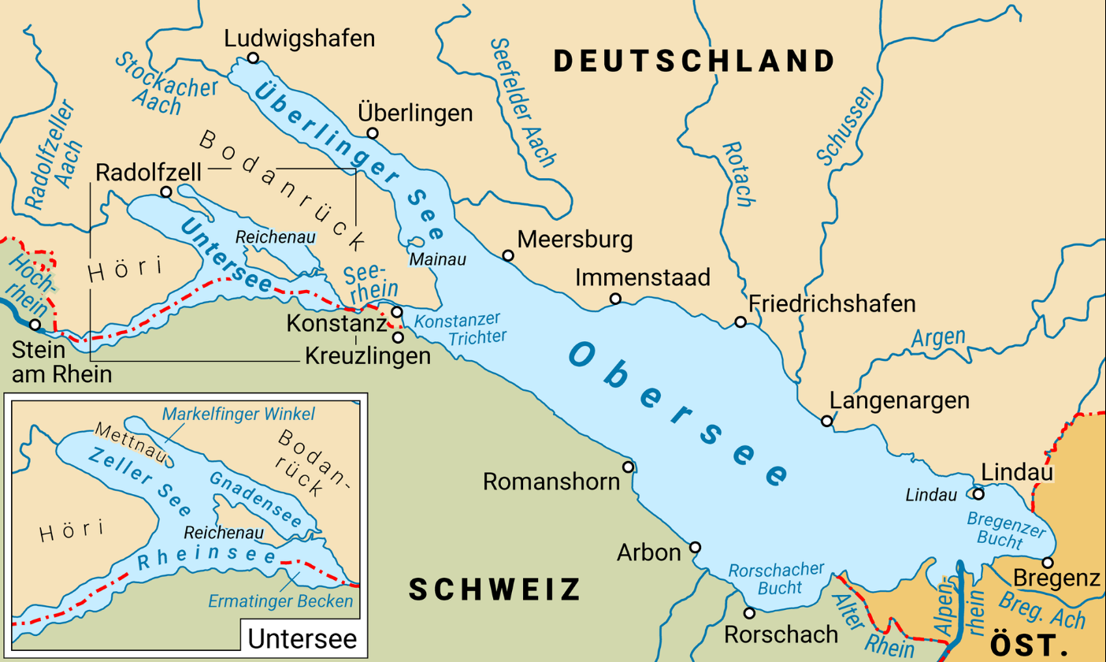
Thomas Römer, CC BY-SA 3.0 https://creativecommons.org
cc by-sa 3.0, via Wikimedia Commons

Slide 2
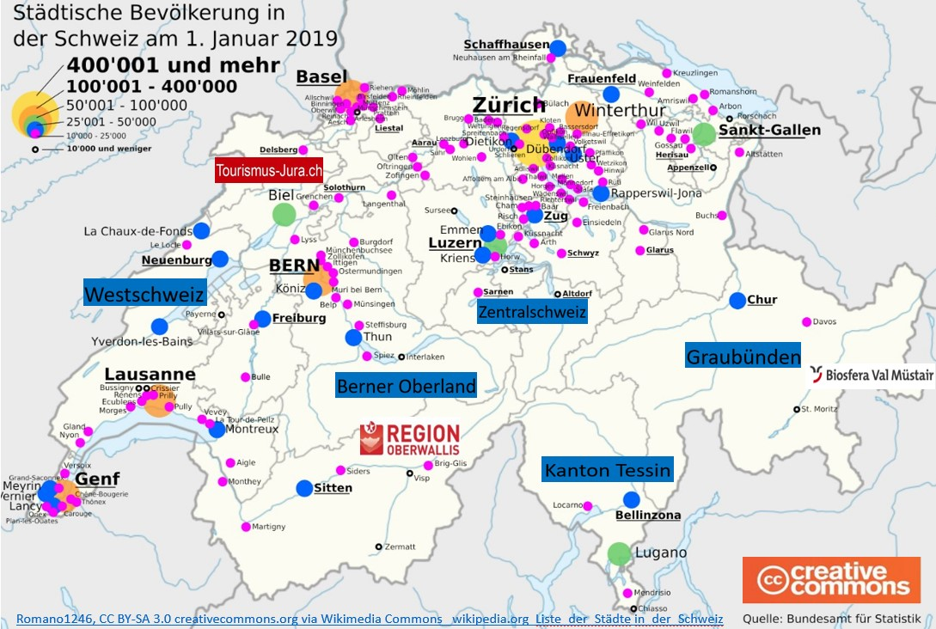

Slide 3
Der Bodensee ist ein Binnengewässer im südwestlichen Mitteleuropa. Er besteht eigentlich aus zwei Seen und einem sie verbindenden Flussabschnitt des Rheins, namentlich
dem Obersee (mit dem Überlinger See), dem Seerhein und dem Untersee (mit Rheinsee, Zellersee und Gnadensee inklusive des Markelfinger Winkels).
Das größte Binnengewässer Deutschlands liegt im Bodenseebecken, einem Teil des nördlichen Alpenvorlands; der See wird vom Rhein durchflossen: Der Zufluss heißt Alpenrhein, der Abfluss Hochrhein.
An den Bodensee grenzen die drei Staaten Deutschland, Österreich und Schweiz. Eine anerkannte Grenze gibt es nur im Untersee zwischen Deutschland und der Schweiz. Im Bereich des Obersees wurde kein einvernehmlicher Grenzverlauf festgelegt.
GKZ | DE: 215 (Obersee), 217 (Untersee) A: 15001^{[1]} CH: 1 (GEWISS-Nr. des Rheins)^{[2]}
Geographische Lage | Deutschland (Baden-Württemberg, Bayern) Österreich (Vorarlberg) Schweiz (St. Gallen, Thurgau, Schaffhausen)
Zuflüsse | Obersee: Alpenrhein (Hauptzufluss), Alter Rhein, Goldach, Steinach, Stockacher Aach, Seefelder Aach, Rotach, Schussen, Argen, Leiblach, Bregenzer Ach, Dornbirner Ach Untersee: Seerhein, Radolfzeller Aach
Abfluss | Obersee: Seerhein Untersee: Hochrhein
Inseln | Lindau, Mainau, Reichenau, Dominikanerinsel, Werd, sechs unbewohnte Inseln
Orte am Ufer | Obersee: Bregenz, Hard, Höchst, Rorschach, Arbon, Romanshorn, Kreuzlingen, Konstanz, Überlingen, Meersburg, Friedrichshafen, Lindau. Untersee: Steckborn, Stein am Rhein, Radolfzell am Bodensee, Allensbach
Höhe über Meeresspiegel | 395,23 m
Fläche | Obersee: 473 km², Untersee: 63 km², zusammen 536 km² (ohne Seerhein)^{[3]}
Länge | 63 km (Bregenz – Bodman)^{[3]}
Breite | 14 km (Friedrichshafen – Romanshorn)^{[3]}
Volumen | 48 km³ ^{[3]}
Umfang | 273 km^{[3]}
Maximale Tiefe | 251,14 m^{[4]}
Mittlere Tiefe | 90 m^{[3]}
Einzugsgebiet | 11.487 km²^{[5]}
Besonderheiten | im Obersee keine anerkannte Grenzziehung zwischen den Anrainerstaaten; größter, tiefster und wasserreichster See Deutschlands

Slide 4
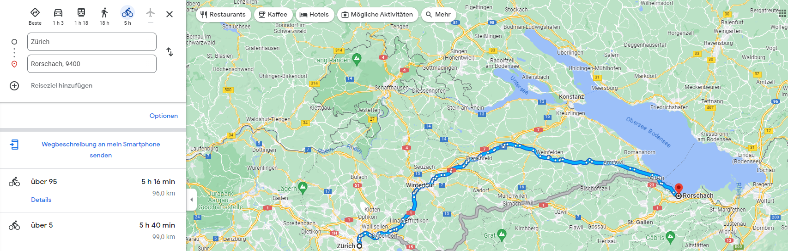
Rund um den Bodensee verläuft der Bodensee-Radweg. Zum See führen sternförmig verschiedene Fernradwege, etwa der Hohenzollern-Radweg, der Heidelberg-Schwarzwald-Bodensee-Radweg und der Schwäbische-Alb-Radweg von Norden, die Seen-Route und die Mittelland-Route kommen von Süden durch die Schweiz. Der Bodensee-Königssee-Radweg führt von Osten her durch Südbayern der Rheinradweg führt als Flussradroute sowohl von Süden her entlang des Alpenrheins zum See; dann weiter nach Westen zur Nordsee, der Radwanderweg Donau-Bodensee läuft fast parallel zur Oberschwäbischen Barockstraße durch Oberschwaben Mehr auf https://de.wikipedia.org/wiki/Bodensee-Radweg
1.1Konstanz → Steckborn → Stein am Rhein, 29 km
  1.1.1Sehenswürdigkeiten
1.2Stein am Rhein → Radolfzell → Konstanz, 43 km
  1.2.1Sehenswürdigkeiten
1.3Konstanz → Überlingen, 40 km
  1.3.1Sehenswürdigkeiten
1.4Überlingen → Friedrichshafen, 31 km
  1.4.1Sehenswürdigkeiten
1.5Friedrichshafen → Bregenz, 33 km
  1.5.1Sehenswürdigkeiten
1.6Bregenz → Rorschach, 30 km
  1.6.1Sehenswürdigkeiten
1.7Rorschach → Konstanz, 40 km
https://www.google.com

Slide 5
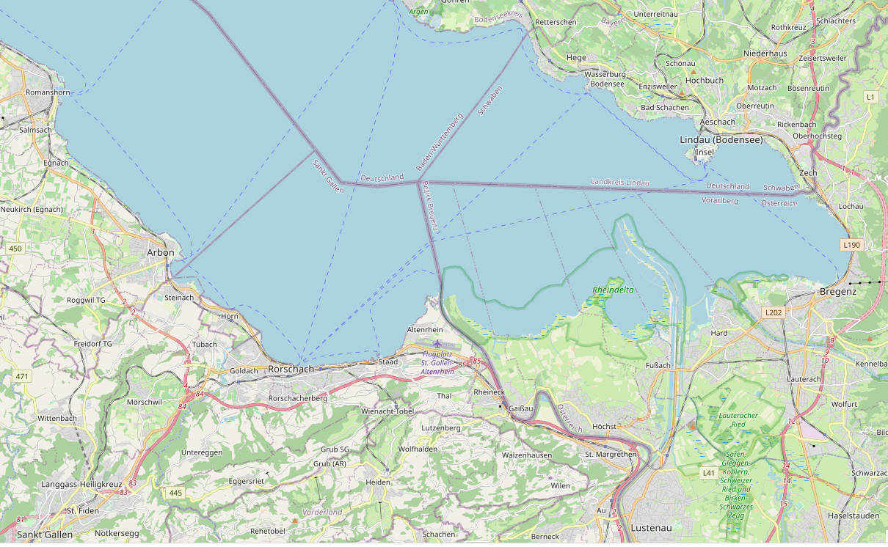
Cc https://www.openstreetmap.org/#map=11/47.6138/9.3363

